Slide 1
[주제 2] 나눔의 사회학
1.1. 나눔 사회와 선물 경제
김혜령 교수

Slide 2
[학습목표]
경제적 동물(이기적 인간관)에 대비 대는 호혜적 인간관에 대해 알아본다.
막셀모스의 <증여론>의 핵심 개념인 ‘선물경제’ 이론의 기초를 이해하고, 선물경제가 여전히 남아있는 키리위나 섬 사람들의 삶을 살펴본다.

Slide 3
인간 = economic animal? (270-271)
경제적 동물로서의 인간관 : 자신의 이익을 먼저 고려하는 인간
=>서구 근대산업사회와 관련
(자본주의 발달, 자연과학의 발달, 기술의 발전으로 인한 풍요, 민주주의의 발달로 인한 ‘개인’ 가치 부여)
Why? 시장에서의 ‘교환’이 가능하기 위해서는 투자자, 생산자, 판매자, 소비자 모두 자신의 이익(interest) 을 먼저 고려해야 함.
문제? 이기적 인간관에서 나눔(줌)은 비합리적 자기희생의 예외적 사건이거나, 추후의 이익을 고려한 ‘투자’로서만 이해

Slide 4
경제적 인간관의 압도적 우위 속에서 잊혀진
인간 사회의 또 다른 단면에 대한 성찰이 함께 대두된다.
예외적 자기 희생으로 설명되지 않는,
투자로서만 바라볼 수 없는,
인간의 많은 이타적 혹은 상호 호혜적 나눔 행위들

Slide 5
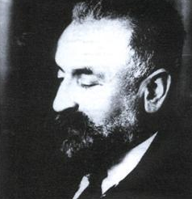
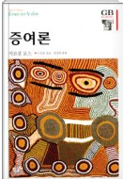
마르셀 모스 Marcel Mauss
1872년 ~ 1950년
프랑스 사회학자 & 인류학자
증여론
L’economie du don
Gift economy
Q. 왜 자본주의 속의 인간의 삶은 이렇게 비참할까? 그것이 인간의 참모습일까?

Slide 6
1. 문제제기 태고사회에서도 경쟁과 갈등, 대립과 폭력, 살생과 전쟁이 존재했다. 하지만 그 정도와 빈도는 현대 자본주의 사회보다 크지 않다. 이러한 문제들을 줄이거나 예방, 관리하기 위해 그들이 가지고 있었던 특별한 점이 무엇일까?
2. 발견
줌(don - 선물, 증여, 나눔)과 같은 비합리적 지출(271)의 연결고리가 발달한 사회
3. 연구
(개인간, 가족간, 사회 속) 인간관계에서 ‘줌＇의 행위가 무엇을 만들어 내었는가?
4. 결론 : 과거 전통사회로의 회귀?? => 현대사회에서의 존재하는 비합리적 지출 조명

Slide 7
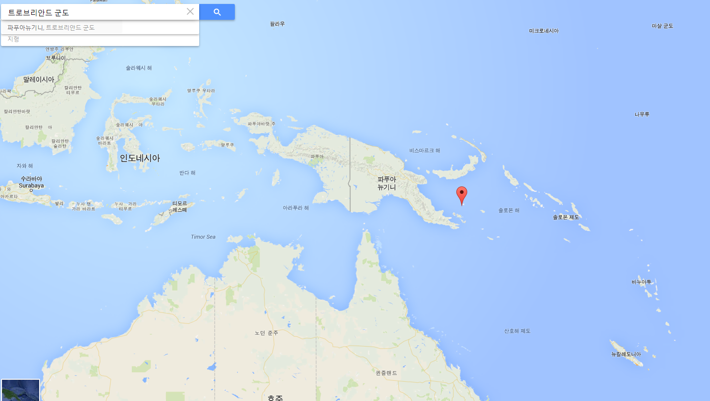
말리노프스키의 트로브리안 제도
키리위나

Slide 8
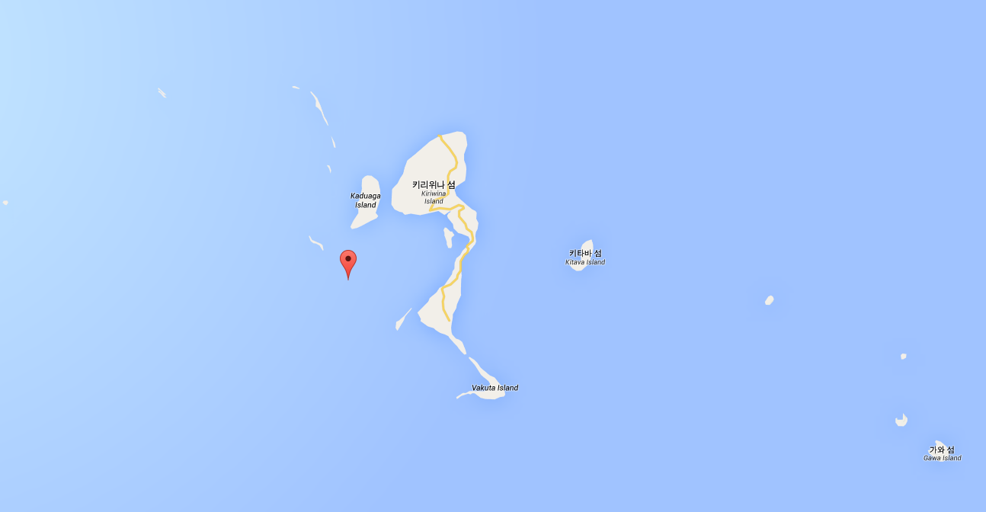
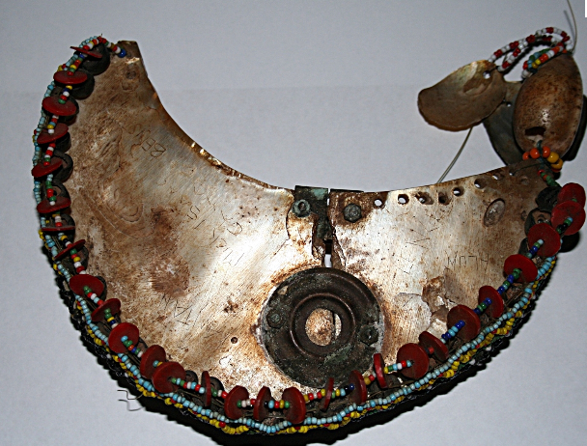

Slide 9
영상 < EBS 엄마의 땅 – 키리위나의 사람들>

Slide 10
비합리적 지출로서의 줌(don)의 연결고리의 결과
줌의 의무
받음의 의무
되돌려주어야 하는 의무
?
인격적 관계와 사회적 연대(solidarity)의 발생과 성장

Slide 11
비합리적 지출로서의 줌(don)의 연결고리의 결과
줌의 의무
받음의 의무
되돌려주어야 하는 의무
Q. 의무와 습관으로 하는 것처럼 보이는데, 굳이 이타적이라고 할 수 있을까? 결국 투자 아닌가요?

Slide 12
Q. 도대체 키리위나 부족의 전통적 생활 양식이
현대사회에 무슨 의미가 있는가?

Slide 13
교재 읽기
① 249쪽 마지막 문단~
“우리의 모든 도덕적인 노력은 부유한 ‘보시가’의 무의식적이며 모욕적인 후원을 없애는 방향으로 나아가고 있다.”
② 250쪽 마지막 문단~
“빚이 남아있는 상태로 있을 수 없다…(다양한 예식과 풍습)＂
③ 253쪽 두 번째 문단~
＂프랑스의 사회보장에 관한 법…” ** 시장을 보호하는 법과 공존하는 새로운 법의 등장

Slide 14
④ 255쪽 두 번째 문단
“국가와 그 하위집단들이 보호하고자 하는 것은 개인이다. 사회는 그 사회세포를 다시 찾고자 한다. 사회는 개인이 갖고 있는 권리의식과 그 밖의 더 순순한 감정 – 자선, 사회봉사, 유대의 감정-이 혼합되어 묘한 정신상태 속에서 개인을 찾아 보살핀다.
증여의 주제, 즉 증여 속에 들어있는 자유와 의무, 후한 인심 그리고 주는 것이 이롭다는 주제가 마치 오랫동안 잊어버린 주요동기의 부활처럼 우리사회에 다시 나타나고 있다.”
============➔ 고귀한 지출(dépense noble)

Slide 15
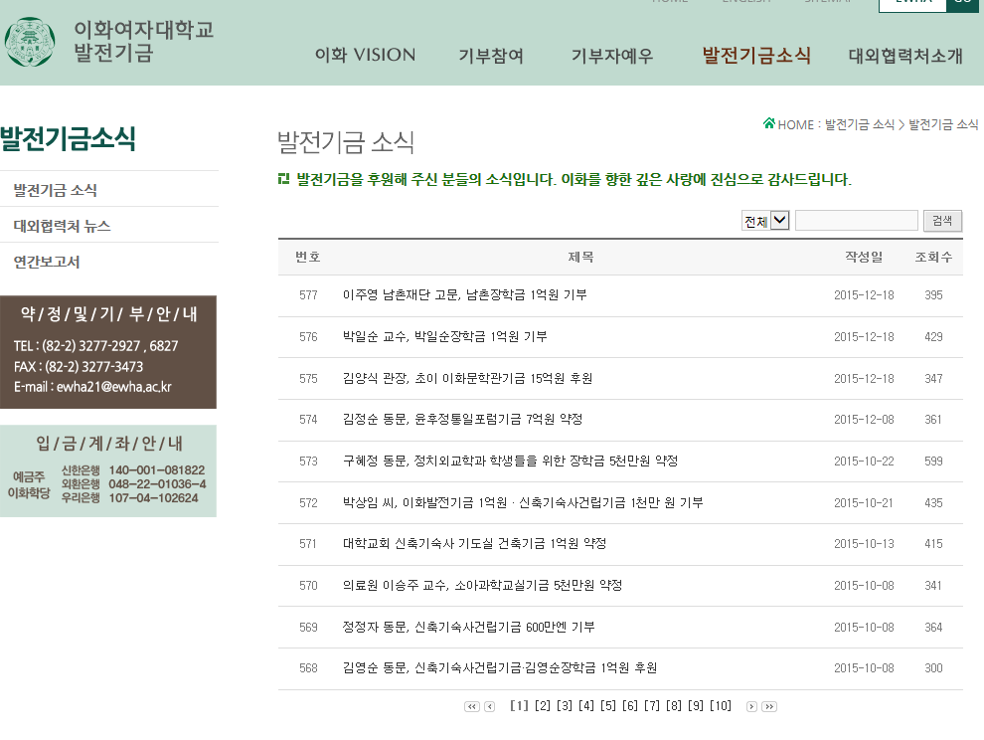


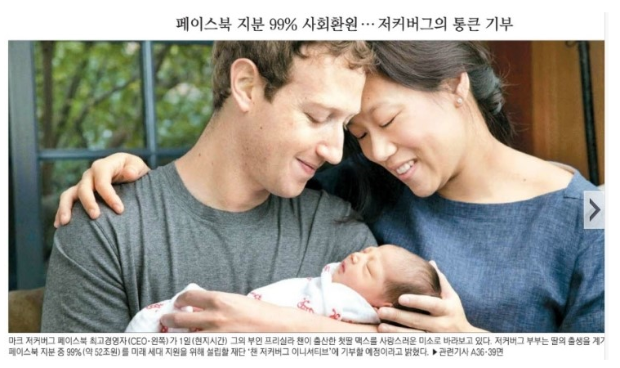
⑤ 현대적 고귀한 지출의 예

Slide 16

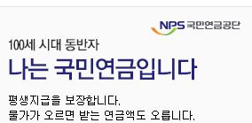
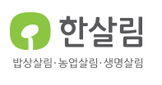

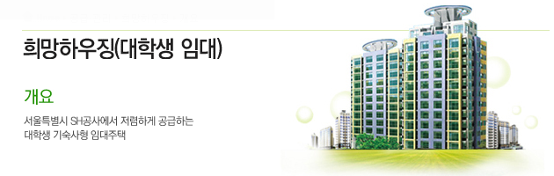

전월세 상한제

Slide 17
[정리하기] 1. 이기적 인간관 vs 이타적 인간관 논쟁의 한계
나눔의 실천에서 중요한 문제는 인간의 본성이 이기적인가 이타적인가에 대한 학문적 논쟁이 아니다.
인간을 이기적이라고 정의하는 관점은 우리로 하여금, 나로 하여금 ‘나누지 않아도 되는 정당한 이유’(변명)을 제공하기 쉽다.
인간을 이타적이라고 주장하는 것도 나누는 인간의 자유 문제를 너무 소홀하게 취급한다.

Slide 18
[정리하기] 2. 나눔의 실천에서 가장 본질적 문제 : 우리의 “인간관＂
“내가 인간을 어떻게 이해하고 있느냐”, 즉 나의 인간관 혹은 내가 믿고 있는 인간의 가치와 관련되어 있다.
인간실존의 호혜성(이미 더불어 살고 있음), 인간의 이타적 가능성과 도덕적 자유를 믿고 인정하는 사람이 실제로 자기 삶에서도 나눔을 행할 수 있다.

Slide 19
[정리하기] 3. 인간 사회는 인간 실존의 호혜성, 즉 이미 더불어 살고 있다는 사실 위에서 시대와 지역, 문화를 뛰어 넘어 각기 나름의 ‘더불어 사는 기술들’을 창조해 오고 있다.
물론 이러한 기술이 더 풍부한 사회가 있다. 그러한 기술을 우리 사회는 어떻게 더 만들어 갈 수 있을까? 그것은 우리의 상상력에 달려있다. 즉, 상상력의 사회적 능력을 펼쳐야 할 때이다. (사회적 상상력)

